Slide 1
專案：產生賞鳥報告 用R Script/Markdown
感謝大家拯救水G

Slide 2
資料流程
產生資料
輸入eBird
從eBird輸出
整理行程
抓取特定日期區間資料(已經完成)
簡化資料—N個地點取M個簡化地點(暱稱)，M<N(已經完成)
產生清單
產生鳥種清單，未來需再配合特有種/亞種名單
下面列出各鳥種被紀錄過的[日期][暱稱][數量][備註]

Slide 3
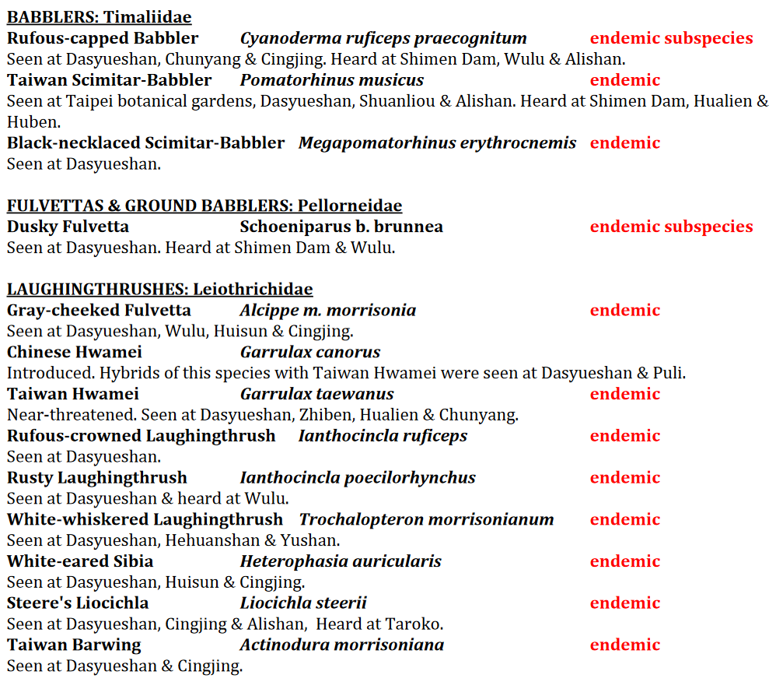

Slide 4
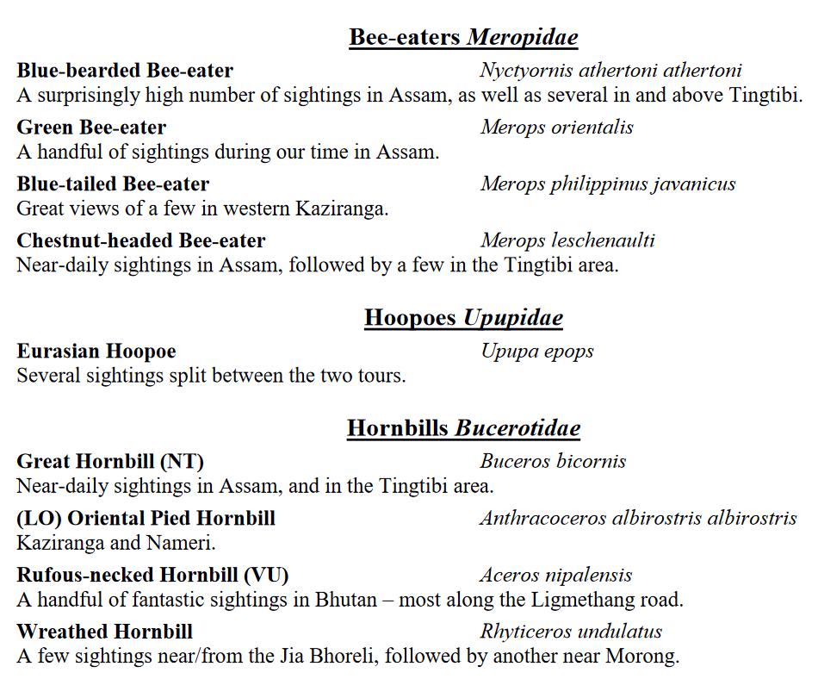

Slide 5
這一份最猛，就是用商業軟體做出來的
http://app.rockjumperbirding.com/sites/rockjumper/attachments/2/Trip-Report-RBT-South-Ecuador-Endemics.pdf
邏輯請參考
http://trips.igoterra.com/tour
成品下收

Slide 6
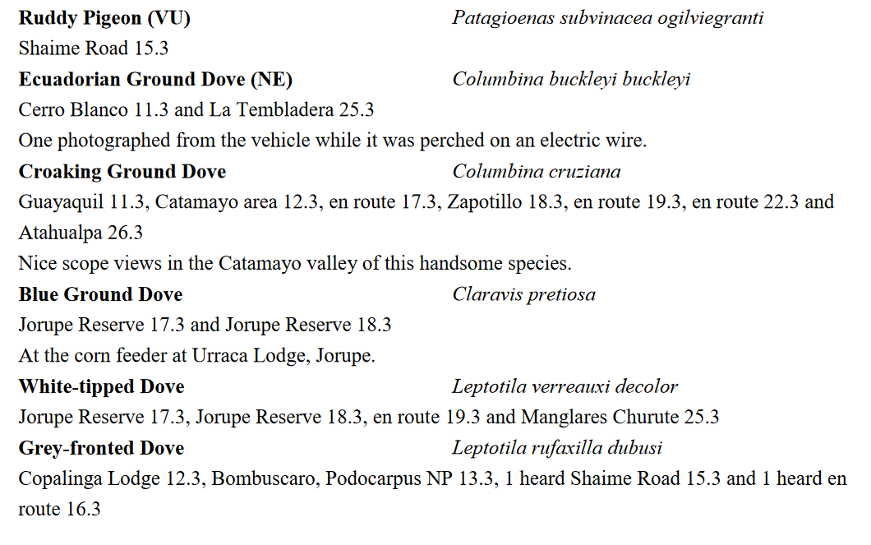
俗名 學名 地點 日期(日.月)

